Slide 1

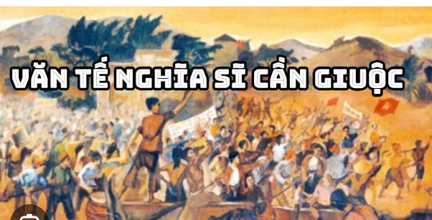

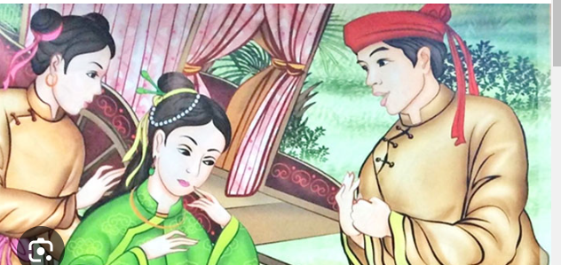
CHUYÊN ĐỀ 1:
TẬP NGHIÊN CỨU VÀ VIẾT BÁO CÁO VỀ MỘT VẤN ĐỀ VĂN HỌC TRUNG ĐẠI

Slide 2

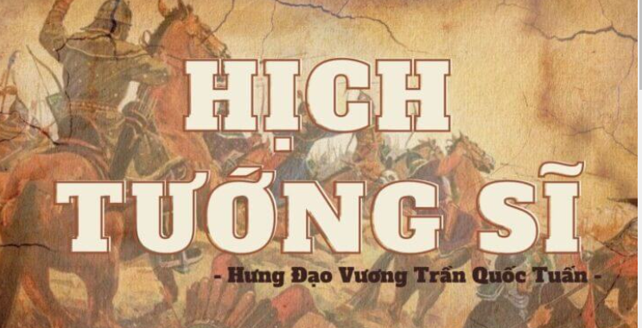
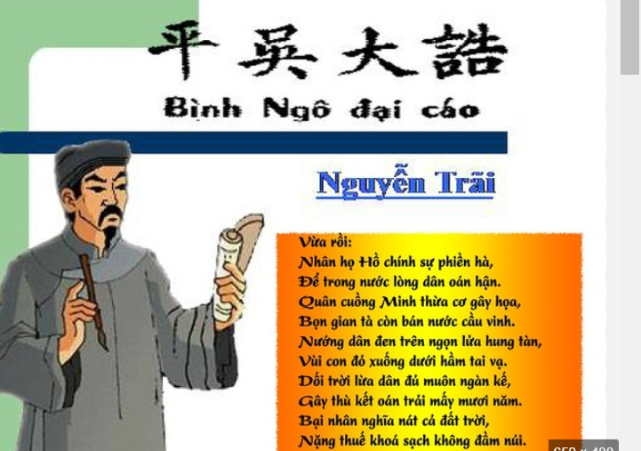

KHỞI ĐỘNG

Slide 3
CÁCH 1: GHÉP TÊN TÁC PHẨM VỚI TÁC GIẢ
Trần Quốc Tuấn
Đại cáo bình Ngô
Bánh trôi nước
Hồ Xuân Hương
Qua Đèo Ngang
Nguyễn Đình Chiểu
Nhàn
Nguyễn Bỉnh Khiêm
Hịch tướng sĩ
Chiếu dời đô
Nguyễn Du
Bà H Thanh Quan
Nguyễn Khuyến
Nguyễn Trãi
Lí Công Uẩn
Lục Vân Tiên
Tỏ lòng
Truyện Kiều
Bạn đến chơi nhà
Phạm Ngũ Lão

Slide 4
CÁCH 2: Ghi tên tác phẩm, tác giả văn học trung đại mà em biêt
Tên tác phẩm | Tên tác giả
1.
2
3
…… | ……….

Slide 5
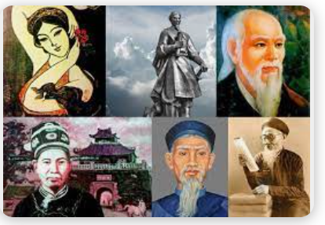
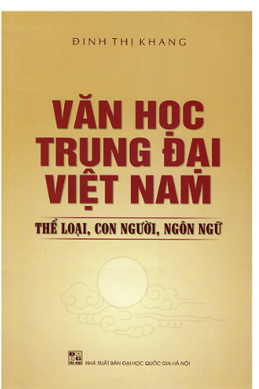
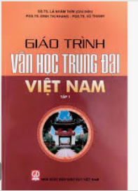
HÌNH THÀNH KIẾN THỨC

Slide 6

I
PHÂN TÍCH NGỮ LIỆU THAM KHẢO
1 Mục đích viết văn bản:
Câu chuyện còn phản ánh nét xã hội - lịch sử cụ thể, đậm màu sắc của xã hội phong kiến suy thoái đời Nguyễn. .
Bài nghiên cứu không chỉ đơn thuần là vấn đề chính - tà, thiện - ác như trong truyện thơ dân gian. .
Nguyễn Thị Sương 0902222667 THPT Lý Thái Tổ- TP Thuận An

Slide 7
2
Vấn đề nghiên cứu, phạm vi nghiên cứu
Chính- tà, thiện- ác, vấn đề đạo đức.
Vấn đề nghiên cứu
Trong xã hội phong kiến.
Phạm vi nghiên cứu

Slide 8
3
Những thông tin mà văn bản mang lại:
Bài nghiên cứu đã mang lại cho độc giả những thông tin trần thực về xã hội phong kiến thời xưa, về sự hiếu thảo của người con trong xã hội cũ.

Slide 9
4. Cách thực hiện công việc nghiên cứu một vấn đề văn học trung đại:
+ Nhận định được thời điểm ra đời của truyện.
+ Cách tác giả khái quát và đưa ra các nhận định về giá trị nội dung tác phẩm Lục Vân Tiên.
+ Ranh giới giữa các đoạn vàsự chuyển tiếp các luận điểm.
+ Cách thức lật đi lật lại vấn đề.

Slide 10
II. TÌM HIỂU YÊU CẦU CỦA VIỆC NGHIÊN CỨU MỘT VẤN ĐỀ VĂN HỌC TRUNG ĐẠI VIỆT NAM
Phiếu HT 01: BẢNG TÌM HIỂU VỀ VẤN ĐỀ VĂN HỌC TRUNG ĐẠI VIỆT NAM
1. Văn học dân gian | Khái niệm
 | Đặc điểm
 | Phân loại
 | Các giai đoạn
 | Tác giả tác phẩm tiêu biểu
2. Vấn đề văn học dân gian

Slide 11
II. TÌM HIỂU YÊU CẦU CỦA VIỆC NGHIÊN CỨU MỘT VẤN ĐỀ VĂN HỌC TRUNG ĐẠI VIỆT NAM
1. Văn học trung đại
1. Văn học trung đại | Khái niệm
 | Đặc điểm
 | Phân loại
 | Các giai đoạn

Slide 12
Khái niệm | - Là nền văn học viết bằng chữ Hán và chữ Nôm hình thành và phát triển trong hơn 10 thế kỉ, từ trước thế kỉ X đến hết thế kỉ XIX.
Đặc điểm | - Có sự kết hợp giữa chủ nghĩa yêu nước và chủ nghĩa nhân văn. - Xu hướng tiếp thu các yếu tố văn học, văn hoá nước ngoài trên tinh thần Việt hoá để vừa tự làm giàu, làm mới, vừa bảo lưu bản sắc của văn học dân tộc
Các giai đoạn | -Từ thế kỉ X đến hết thế kỉ XV. -Từ thế kỉ XVI đến hết thế kỉ XVII. -Từ thế kỉ XVIII đến nửa đầu thế kỉ XIX. - Nửa cuối thế kỉ XIX.
Tác giả tác phẩm tiêu biểu | - Nguyễn Trãi, Lê Thánh Tông, Nguyễn Bỉnh Khiêm, Nguyễn Dữ, Nguyễn Du, Hồ Xuân Hương...................

Slide 13
II. TÌM HIỂU YÊU CẦU CỦA VIỆC NGHIÊN CỨU MỘT VẤN ĐỀ VĂN HỌC TRUNG ĐẠI VIỆT NAM
2. Vấn đề văn học dân gian
1. Văn học dân gian | Khái niệm
 | Đặc điểm
 | Phân loại
 | Các giai đoạn
 | Tác giả tác phẩm tiêu biểu
2. Vấn đề văn học dân gian

Slide 14
2. Một số yêu cầu cụ thể của việc nghiên cứu một vấn đề văn học trung đại:
+ Chọn lọc được vấn đề phù hợp, vừa sức, có ý nghĩa, cung cấp thêm thông tin hay nhận thức mới mẻ cho người đọc.
+ Căn cứ vào ngữ liệu, dẫn liệu từ tác phẩm, cách huy động nhiều tri thức liên quan (tri thức về thể loại, ngôn ngữ văn, lịch sử, ...)
+ Với mỗi dạng đề nghiên cứu, cần sử dụng tri thức nền và cách thức, thao tác thực hiện phù hợp.
+ Kết quả tìm hiểu về vấn đề cần được tổng hợp, khái quát và ghi chép một cách có hệ thống dưới dạng sườn bài, sơ đồ tư duy, đồ hoạ thông tin.

Slide 15
III. TÌM HIỂU CÁCH THỨC, QUY TRÌNH THỰC HIỆN NGHIÊN CỨU MỘT VẤN ĐỀ VĂN HỌC TRUNG ĐẠI VIỆT NAM
1. ĐỌC NGỮ LIỆU THAM KHẢO
a. Khái niệm được đề cập | - Khái niệm về độc thoại nội tâm. - Khái niệm về văn tự sự.
b. Khái niệm “ độc thoại nội tâm” | - Độc thoại nội tâm: trước hết, trong nghệ thuật tự sự, ngoài lời trần thuật của người kể chuyện còn có lời thoại, phát ngôn của nhận vật. Độc thoại nội tâm là nhân vật tự do nói lời của mình một cách trực tiếp, nguyên vẹn, thoát khỏi mọi sự ràng buộc của lời gián tiếp của người kể chuyện, không có chỉ dẫn, dẫn dắt chuyển ý của người kể chuyện. Độc thoại nổi tâm là lời nói thầm kín , viết ra để đọc chứ không nhằm nói ra thành tiếng như trong kịch.

Slide 16
III. TÌM HIỂU CÁCH THỨC, QUY TRÌNH THỰC HIỆN NGHIÊN CỨU MỘT VẤN ĐỀ VĂN HỌC TRUNG ĐẠI VIỆT NAM
1. ĐỌC NGỮ LIỆU THAM KHẢO
c. Cách tác giả thực hiện khảo sát | - Việc phân tích ngữ kiệu giúp độc giả có cái nhìn chân thực nhất về truyện.
b. Phân tích đoạn khác: GV hướng dẫn HS phân tích | - Truyện Kiều có khoảng 50 lần độc thoại nội tâm ngắn dài khoảng 400 câu thơ. " Một tay... đầu có ai!" Lời độc thoại nội tâm rõ ràng đã bộc lộ tâm tình nhân vật trọn vẹn, đầy đủ hơn là lời đối đáp của Từ trong cơn giận do việc khuyên hàng gợi nên. Kiều cũng có tâm sự riêng bộc lộ trong 10 câu độc thoại.
d. Độc thoại nội | - Độc thoại nội tâm làm cho diện mạo tinh thần của nhân vật chính trở nên nổi bật , sắc nét hơn.

Slide 17
III. TÌM HIỂU CÁCH THỨC, QUY TRÌNH THỰC HIỆN NGHIÊN CỨU MỘT VẤN ĐỀ VĂN HỌC TRUNG ĐẠI VIỆT NAM
1. ĐỌC NGỮ LIỆU THAM KHẢO
e. Tìm hiểu nghiên cứu vấn đề gồm: | - Tìm hiểu nghiên cứu vấn đề gồm: + Xác đinh đề tài, vấn đề cần nghiên cứu + Thu thập, đọc- xử lí tài liệu + Xác lập câu hỏi, giả thuyết nghiên cứu + Lập hồ sơ nghiên cứu

Slide 18
III. TÌM HIỂU CÁCH THỨC, QUY TRÌNH THỰC HIỆN NGHIÊN CỨU MỘT VẤN ĐỀ VĂN HỌC TRUNG ĐẠI VIỆT NAM
2. QUY TRÌNH NGHIÊN CỨU MỘT VẤN DỀ VĂN HỌC TRUNG ĐẠI
Gồm các bước sau:
2.1.Xác định đề tài, vấn đề cần nghiên cứu: | - Cần xác định đề tài, vấn đề nghiên cứu phù hợp, khả thi và có ý nghĩa. Các dạng đề thường gặp: + Tìm hiểu tác phẩm: chủ đề, tư tưởng, cảm hứng, những nét đặc sắc về hình thức nghệ thuật, … + Tìm hiểu thể loại: cốt truyện, nhân vật, người kể chuyện, lời kể, lời thoại (truyện trung đại); chủ thể trữ tình, vần, nhịp, từ ngữ, hình ảnh (thơ trung đại); tích truyện, hành động, mâu thuẫn – xung đột, đốithoaji, độc thoại, bang thoại (tuồng pho); …. + Tìm hiểu tác giả, thời đại, văn hoá, .. Cuộc đời, con người, sự nghiệp văn học,tư tưởng, phong cách nghệ thuật, sự kế thừa truyền thống và cách tân,…

Slide 19
III. TÌM HIỂU CÁCH THỨC, QUY TRÌNH THỰC HIỆN NGHIÊN CỨU MỘT VẤN ĐỀ VĂN HỌC TRUNG ĐẠI VIỆT NAM
2. QUY TRÌNH NGHIÊN CỨU MỘT VẤN DỀ VĂN HỌC TRUNG ĐẠI
2.1.1.Tìm hiểu nghiên cứu vấn đề về tác phẩm: | - Nhóm thể loại truyện, có thể chọn đề tài: “Những nét khác biệt về mặt thể loại giữa Lục Vân Tiên (Nguyễn Đình Chiểu) và Truyện Kiều (Nguyễn Du) - Nhóm thể loại thơ, có thể chọn đề tài: + Yếu tố dân gian trong một số bài thơ Nôm của Hồ Xuân Hương, + Thể hát nói trong sáng tác của Nguyễn Công Trứ. - Nhóm kịch, có thể chọn đề tài: “ Một số điểm khác biệt giữa tuồng pho và tuồng đồ qua “Sơn Hậu” và “Nghêu, Sò, Ốc, Hến”

Slide 20
III. TÌM HIỂU CÁCH THỨC, QUY TRÌNH THỰC HIỆN NGHIÊN CỨU MỘT VẤN ĐỀ VĂN HỌC TRUNG ĐẠI VIỆT NAM
2. QUY TRÌNH NGHIÊN CỨU MỘT VẤN DỀ VĂN HỌC TRUNG ĐẠI
2.1.2. Tìm hiểu, nghiên cứu về thể loại: | - Nhóm thể loại truyện, có thể chọn đề tài: “Những nét khác biệt về mặt thể loại giữa Lục Vân Tiên (Nguyễn Đình Chiểu) và Truyện Kiều (Nguyễn Du) - Nhóm thể loại thơ, có thể chọn đề tài: + Yếu tố dân gian trong một số bài thơ Nôm của Hồ Xuân Hương, + Thể hát nói trong sáng tác của Nguyễn Công Trứ. - Nhóm kịch, có thể chọn đề tài: “ Một số điểm khác biệt giữa tuồng pho và tuồng đồ qua “Sơn Hậu” và “Nghêu, Sò, Ốc, Hến”

Slide 21
III. TÌM HIỂU CÁCH THỨC, QUY TRÌNH THỰC HIỆN NGHIÊN CỨU MỘT VẤN ĐỀ VĂN HỌC TRUNG ĐẠI VIỆT NAM
2. QUY TRÌNH NGHIÊN CỨU MỘT VẤN DỀ VĂN HỌC TRUNG ĐẠI
2.1.3. Tìm hiểu,nghiên cứu vấn đề về tác giả, thời đại, văn hoá... | - Về tác giả, có thể chọn đề tài: Dấu ấn tiểu sử của Nguyễn Đình Chiểu trong truyện thơ “Lục Vân Tiên” - Về bối cảnh văn hoá, phong cách thời đại, có thể chọn đề tài Hào khí đời Trần trong “Hịch tướng sĩ” của Trần Quốc Tuấn và “Thuật hoài” của Phạm Ngũ Lão.

Slide 22

III. TÌM HIỂU CÁCH THỨC, QUY TRÌNH THỰC HIỆN NGHIÊN CỨU MỘT VẤN ĐỀ VĂN HỌC TRUNG ĐẠI VIỆT NAM
2. QUY TRÌNH NGHIÊN CỨU MỘT VẤN DỀ VĂN HỌC TRUNG ĐẠI
2.2.1. Thu thập tài liệu: - Các tác phẩm tiêu biểu của tác giả hay thể loại, thời đại, giai đoạn văn học cần tìm hiểu. Có thể lên danh mục tác phẩm theo mẫu:
STT | Tên tác phẩm, tác giả | Thời điểm sáng tác | Đặc điểm nội dung, hình thức đáng lưu ý của tác phẩm | Thông tin khác (nếu có)
1
2

Slide 23
III. TÌM HIỂU CÁCH THỨC, QUY TRÌNH THỰC HIỆN NGHIÊN CỨU MỘT VẤN ĐỀ VĂN HỌC TRUNG ĐẠI VIỆT NAM
2. QUY TRÌNH NGHIÊN CỨU MỘT VẤN DỀ VĂN HỌC TRUNG ĐẠI
2.2.Thu thập, đọc – xử lí tài liệu:
2.2.1. Thu thập tài liệu: - Các tài liệu viết về tác phẩm, thể loại, tác giả, thờiddaji, bối cảnh văn hoá- xã hội, … liên quan đến đề tài. Có thể ghi lại theo mẫu:
STT | Tên tài liệu | Tác giả, năm xuất bản, đơn vị xuất bản | Thông tin đáng lưu ý liên quan đến đề tài | Thông tin khác (nếu có)
1
2

Slide 24
III. TÌM HIỂU CÁCH THỨC, QUY TRÌNH THỰC HIỆN NGHIÊN CỨU MỘT VẤN ĐỀ VĂN HỌC TRUNG ĐẠI VIỆT NAM
2. QUY TRÌNH NGHIÊN CỨU MỘT VẤN DỀ VĂN HỌC TRUNG ĐẠI
2. 3.Xác lập câu hỏi, giả thuyết nghiên cứu:
- Các tài liệu thu thập, xử lí, ghi chép cần được sơ bộ, phân loại và sắp xếp, lưu trữ một cách hợp lí.
2. 3. Xác lập câu hỏi, giả thuyết nghiên cứu:
- Câu hỏi nghiên cứu:
+ Là một câu hỏi lớn được người nghiên cứu đặt ra nhằm hướng việc nghiên cứu tới cái đích nhất định.
+ Câu hỏi nghiên cứu có thể được phát biểu hiển ngôn cũng có thể hàm ẩn trong văn bản báo cáo kết quả nghiên cứu
- Giả thuyết nghiên cứu được hiểu như là một giả định mang tính suy lí, được người nghiên cứu một đề tài, giải quyết một vấn đề hay các trả lời câu hỏi nghiên cứu.

Slide 25
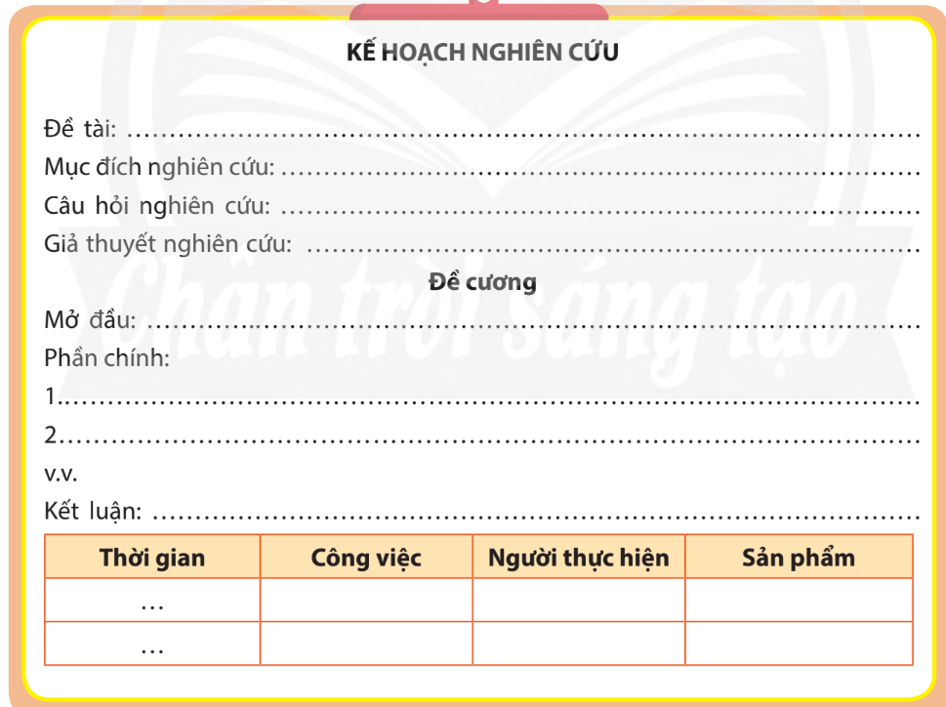
III. TÌM HIỂU CÁCH THỨC, QUY TRÌNH THỰC HIỆN NGHIÊN CỨU MỘT VẤN ĐỀ VĂN HỌC TRUNG ĐẠI VIỆT NAM
2. QUY TRÌNH NGHIÊN CỨU MỘT VẤN DỀ VĂN HỌC TRUNG ĐẠI
2.4. Lập hồ sơ nghiên cứu:
a. Kế hoạch – đề cương nghiên cứu:

Slide 26
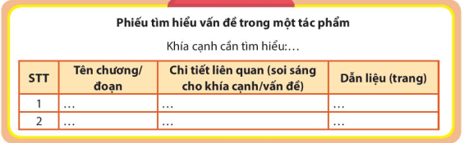
III. TÌM HIỂU CÁCH THỨC, QUY TRÌNH THỰC HIỆN NGHIÊN CỨU MỘT VẤN ĐỀ VĂN HỌC TRUNG ĐẠI VIỆT NAM
2. QUY TRÌNH NGHIÊN CỨU MỘT VẤN DỀ VĂN HỌC TRUNG ĐẠI
b. Một số mẫu phiếu ghi chép tổng hợp tài liệu:

Slide 27
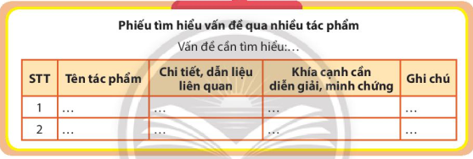
III. TÌM HIỂU CÁCH THỨC, QUY TRÌNH THỰC HIỆN NGHIÊN CỨU MỘT VẤN ĐỀ VĂN HỌC TRUNG ĐẠI VIỆT NAM
2. QUY TRÌNH NGHIÊN CỨU MỘT VẤN DỀ VĂN HỌC TRUNG ĐẠI
Mẫu ghi chép tài liệu tìm hiểu vấn đề trong nhiều tác phẩm

Slide 28
III. TÌM HIỂU CÁCH THỨC, QUY TRÌNH THỰC HIỆN NGHIÊN CỨU MỘT VẤN ĐỀ VĂN HỌC TRUNG ĐẠI VIỆT NAM
2. QUY TRÌNH NGHIÊN CỨU MỘT VẤN DỀ VĂN HỌC TRUNG ĐẠI
2. 5. Viết báo cáo nghiên cứu; chỉnh sửa, hoàn thiện (Xem phần thứ 2)
2. 6.Thuyết trình báo cáo (xem phần thứ 3)

Slide 29

IV. LUYỆN TẬP

Slide 30

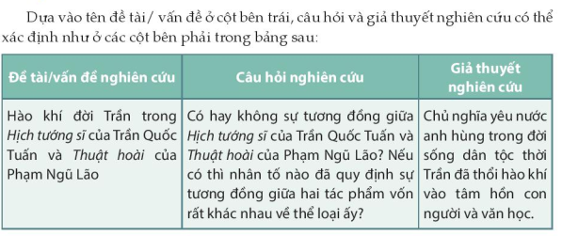
BÀI TẬP THỰC HÀNH
1
Bài tập 1:

Slide 31
BÀI TẬP THỰC HÀNH
1
Bài tập 1:
(Trình bày sản phẩm của học sinh)

Slide 32
BÀI TẬP THỰC HÀNH
Bài tập 2:Dựa vào mẫu ở trang 20, hãy lập kế hoạch đề cương nghiên cứu cho một trong những vấn đề ở bài tập 1.
2

Slide 33
BÀI TẬP THỰC HÀNH
Bài tập 2:
2
(Trình bày sản phẩm của học sinh)

Slide 34
(HẾT PHẦN 1)

Slide 35
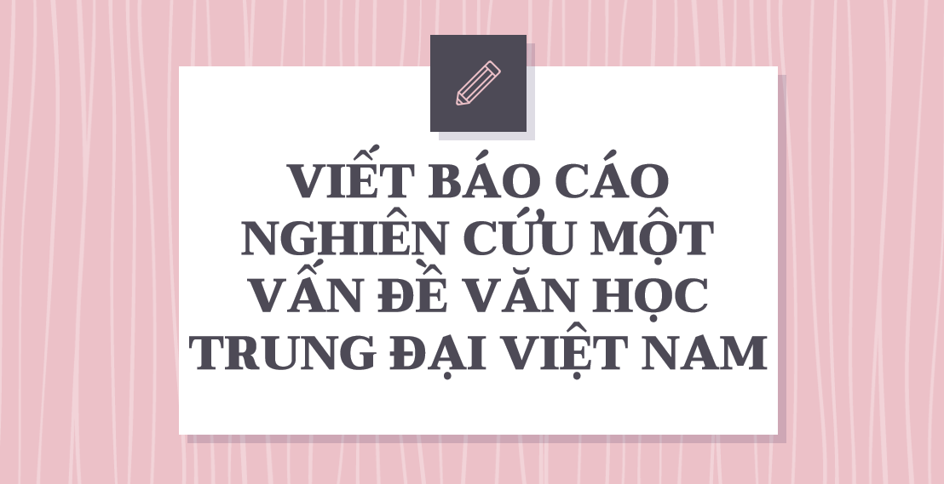

VIẾT BÁO CÁO VÀ THUYẾT TRÌNH KẾT QUẢ NGHIÊN CỨU VỀ MỘT VẤN ĐỀ VĂN HỌC DÂN GIAN

Slide 36
KHỞI ĐỘNG
K (điều em đã biết về bài học) | W (điều em muốn biết về bài học) | L (điều em học được sau tiết học)
Các em đã biết gì về việc nghiên cứu và viết báo cáo kết quả nghiên cứu về một vấn đề VHTĐ sau khi học xong phần thứ nhất? (Viết các từ khoá, cụm từ liên quan) | - Em muốn biết gì về việc viết báo cáo kết quả nghiên cứu về một vấn đề VHTĐ? - Em muốn biết thêm gì về điều đã ghi ở cột K không? (HS ghi những điều muốn biết thành các câu hỏi) | - Ghi câu trả lời cho các câu hỏi đã ghi ở cột W. - Những điều em thích trong bài học.
…………………………… …………………………… | …………………………… …………………………… | …………………………… ……………………………

Slide 37

HÌNH THÀNH KIẾN THỨC

Slide 38
VIẾT BÁO CÁO NGHIÊN CỨU VỀ MỘT VẤN ĐỀ VĂN HỌC TRUNG ĐẠI VIỆT NAM
I.TÌM HIỂU CHUNG VỀ CÁCH VIẾT BÁO CÁO NGHIÊN CỨU MỘT VẤN ĐỀ VĂN HỌC TRUNG ĐẠI VIỆT NAM
Tìm hiểu Ngữ liệu tham khảo
Văn bản “Nhà thơ Phan Văn Trị và những bài thơ bút chiến với Tôn Thọ Tường” (Theo Đoàn Lê Giang, in trong Nhà Thơ yêu nước Phan Văn Trị (1830-1910), Kỉ yếu hội thảo nhân dịp kỉ niệm lần thứ 115 ngày sinh và 75 ngày mất của Phan Văn Trị, tổ chức từ ngày 31/10/1985 đến ngày 2/11/1985 tại Cần Thơ)

Slide 39

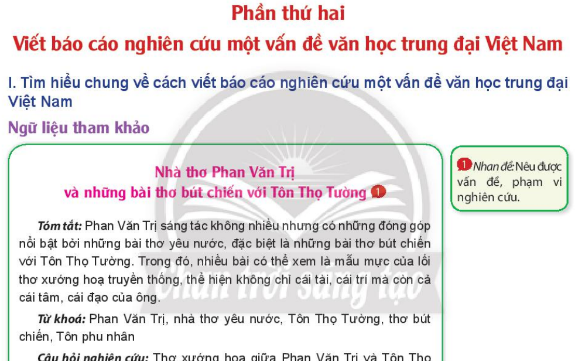

Slide 40
Câu hỏi 1. Bài viết trên nghiên cứu về vấn đề gì? Câu hỏi nghiên cứu là gì?
Trả lời: - Bài viết trên nghiên cứu về nhà thơ Phan văn Trị và những bài thơ chiến với Tôn Thọ Tường. - Câu hỏi nghiên cứu: Thơ xướng họa giữa Phan Văn Trị và Tôn Thọ Tường có gì khác biệt so với thơ xướng họa thời trung đại?

Slide 41
Câu hỏi 2: Tóm tắt ý chính của bài viết. Từ đó, nêu nhận xét về bố cục của văn bản.
Trả lời: Tóm tắt: Phan Văn Trị sáng tác không nhiều nhưng có những đóng góp nổi bật bởi những bài thơ yêu nước, đặc biệt là những bài thơ bút chiến với Tôn Thọ Tường. Trong đó, nhiều bài có thể xem là mẫu mực của lối thơ xướng họa truyền thống, thể hiện không chỉ cái tài, cái trí mà còn cả cái tâm, cái đạo của ông. - Bố cục chia ra làm 3 phần: + Nhà thơ yêu nước + Ba mạng sáng tác thơ của Phan Văn Trị+ Thơ bút chiến của Phan văn Trị

Slide 42
Câu hỏi 3: Nêu nội dung chính của phần giới thiệu và phần kết luận.
Trả lời: - Giới thiệu khái quát về tác giả ở phần giới thiệu,vấn đề cần nghiên cứu, tác phẩm nghiên cứu. - Phần kết luận được tác giả tổng kết lại vấn đề nêu lên những di sản và đóng góp của ông cho thế hệ sau.
Câu hỏi 4: Trong văn bản, tác giả đã trình bày cuộc bút chiến theo trình tự nào? Cách trình bày đó có ưu thế gì?
Trả lời: - Tác giả đã trình bày cuộc bút triến theo trình tự các năm, một lịch sử văn bản. Điều đó giúp người đọc có thể theo dõi được quá trình sáng tác của ông một cách cụ thể nhất.

Slide 43
Câu hỏi 5: Xác định phương pháp chủ yếu sử dụng để trình bày kết quả nghiên cứu ở mục 3 của bài viết.
Trả lời: - Phương pháp chủ yếu ở mục 3 là so sánh, đối chiếu hai văn bản tiêu biểu - Phân tích, so sánh : sự tương phản giữa hai hình tượng nhân vật.
Câu hỏi 6: Phương pháp phân tích- tổng hợp và phương pháp so sánh đã được sử dụng như thế nào trong bài báo cáo trên?
Trả lời: - Phương pháp phân tích được tác giả triển khai ở mục 10 của bài. Tổng kết lại vấn vấn đề đã được tác giả tổng hợp ở muc cuối cùng của bài báo cáo.

Slide 44
Câu hỏi 7: Bạn tiếp thu, học hỏi được những điều gì về cách viết một báo cáo nghiên cứu từ bài viết trên? Trả lời: - Qua bài báo cáo ta biết cách viết một bài báo cáo nghiên cứu về vấn đề văn học trung đại Việt Nam - Biết cách nêu được vấn đề, phạm vi nghiên cứu.- Giới thiệu chung về vấn đề nghiên cứu, tác giả, tác phẩm. - Các phương pháp phân tích- tổng hợp trong báo cáo.

Slide 45

II. CÁCH THỨC VIẾT BÁO CÁO NGHIÊN CỨU MỘT VẤN ĐỀ VĂN HỌC TRUNG ĐẠI VIỆT NAM

Slide 46
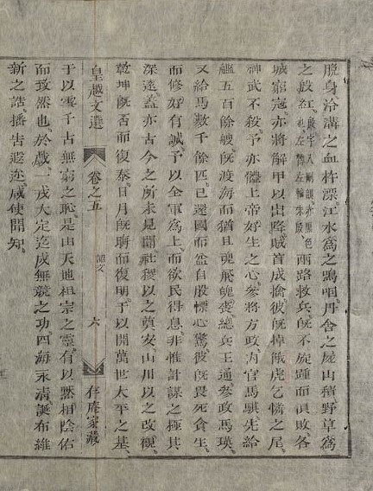
Về nội dung:
1. Yêu cầu về nội dung và bố cục của một báo cáo nghiên cứu
Nêu phân tích, đánh giá, lí giải được một vấn đề văn học trung đại.
Bình Ngô đại cáo

Slide 47
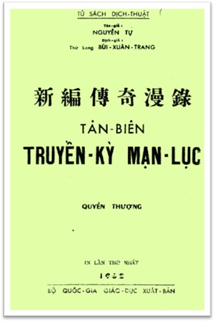
Về thể thức trình bày:
1. Yêu cầu về nội dung và bố cục của một báo cáo nghiên cứu
+ Trình bày được cơ sở lí luận và thực tiễn, phương pháp, nội dung kết quả nghiên cứu cùng những kết luận quan trọng một cách hệ thống, với các phần, chương/mục rõ ràng, lập luận chặt chẽ, diễn đạt mạch lạc.
+ Đưa ra được những lí lẽ và bằng chứng đa dạng, thuyết phục để làm sáng tỏ luận điểm.
+ Có sử dụng các phương tiện liên kết hợp lí để giúp người đọc nhận ra mạch lập luận.
+ Trích dẫn, chú thích, danh mục tài liệu tham khảo đúng quy cách, có thể có thêm phụ lục.

Slide 48
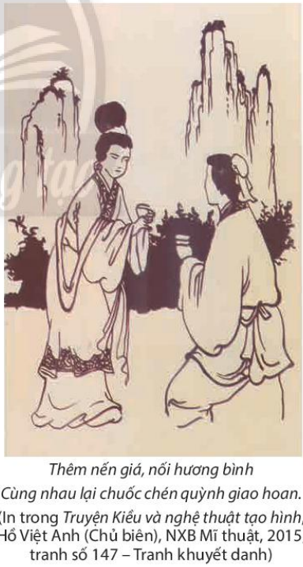
Về bố cục:
1. Yêu cầu về nội dung và bố cục của một báo cáo nghiên cứu
+ Nhan đề, Tóm tắt, Từ khoá.
+ Kết luận: Khẳng định lại các kết quả nghiên cứu; chỉ ra sự phù hợp giữa kết quả nghiên cứu và giả thuyết nghiên cứu.
+ Mở đầu: Giới thiệu đề tài; nêu vấn đề cụ thể hoá đề tài/câu hỏi nghiên cứu.
+ Phần chính: Xác định giả thuyết nghiên cứu/cơ sở của việc nghiên cứu; kết quả nghiên cứu theo các phần/chưong/mục chính; lập luận, minh chứng, lí giải vấn đề.
+ Tài liệu tham khảo; Phụ lục (nếu có).

Slide 49
2. Thực hành viết một báo cáo nghiên cứu theo quy trình
Bước 1. Chuẩn bị viết báo cáo
Bước 2. Tìm ý và lập dàn ý
Bước 3. Viết bài báo cáo
Bước 4. Xem lại, chỉnh sửa và rút kinh nghiệm.

Slide 50
*Một số lưu ý ở các bước trong quy trình:
Ở bước Chuẩn bị
Cần theo đúng quy cách riêng đối với từng loại tài liệu: sách/ bài báo/ trang web.
Cần sắp xếp danh mục theo tên tác giả theo trình tự an-pha-bê.
Danh mục tài liệu tham khảo cũng là một yêu cầu bắt buộc của bài nghiên cứu, thể hiện sự tôn trọng bản quyền tác giả và chống đạo văn.

Slide 51
*Một số lưu ý ở các bước trong quy trình:
Kết luận
Dần nhập
Ở bước Tìm ý và lập dàn ý
Kết quả nghiên cứu
Phương pháp nghiên cứu
Cơ sở lí thuyết

Slide 52
Ngôn ngữ cần khách quan, phù hợp với báo cáo khoa học. Sử dụng lớp từ ngữ chung, không dùng từ địa phương, biệt ngữ xã hội, sử dụng thuật ngữ một cách chính xác, thống nhất.
Nhan đề ngắn gọn, súc tích, nêu vấn đề chung của bài báo cáo, có chứa từ khoá của đề tài.
Ở bước
Viết bài
Phần Tóm tắt nên được viết sau khi hoàn tất bài báo cáo, trình bày ngắn gọn, khái quát bối cảnh nghiên cứu, câu hỏi nghiên cứu, phương pháp và kết quả nghiên cứu trong khoảng 150 đến 200 chữ.
Sử dụng các phương tiện giao tiếp phi ngôn ngữ phù hợp, kết nối với nội dung chính của báo cáo để hỗ trợ cho bài báo cáo.

Slide 53
Đọc kĩ bài viết báo cáo của mình và đối chiếu với bảng kiểm để tự chỉnh sửa để bài báo cáo thêm hoàn thiện.
Ở bước Xem lại, sửa chữa và rút kinh nghiệm
Từ bài viết của mình, rút ra kinh nghiệm về viết báo cáo nghiên cứu về một vấn đề văn học dân gian.
HS có thể trao đổi bài để trong bàn chấm và chữa cho nhau.

Slide 54
Bảng kiểm kĩ năng viết báo cáo về một vấn đề văn học trung đại Việt Nam
 | Nội dung kiểm tra | Đạt | Chưa đạt
Nhan đề | Bao quát được nội dung báo cáo
Tóm tắt, từ khoá | Tóm tắt ngắn gọn, từ khoá phù hợp
Mở đầu | Giới thiệu đề tài
 | Nêu vấn đề cụ thể hoá để tài/câu hỏi nghiên cứu
Nội dung nghiên cứu | Xác định giả thuyết nghiên cứu/cơ sở lí luận của việc nghiên cứu
 | Lần lượt trình bầy kết quả nghiên cứu theo các phần/chương/mục chính
 | Lập luận, lí giải vấn đề
 | Đưa ra bằng chứng và phân tích để chứng minh về các khía cạnh của vấn đề
Kết luận | Khẳng định lại các kết quả nghiên cứu
 | Chi ra sự phù hợp giữa kết quả nghiên cứu và giả thuyết nghiên cứu

Slide 55
Bảng kiểm kĩ năng viết báo cáo về một vấn đề văn học trung đại Việt Nam
 | Nội dung kiểm tra | Đạt | Chưa đạt
Tài liệu tham khảo | Danh mục tài liệu tham khảo phù hợp, cẩn thiết với nội dung nghiên cứu
Kĩ năng lập luận, diễn đạt và thực hiện quy cách viết báo cáo nghiên cứu | Các nội dung nghiên cứu được sắp xếp theo trình tự hợp lí, được trình bày đúng quy cách.
 | Diễn đạt rõ ràng, gãy gọn, từ ngữ khách quan, trung tính, không có lỗi chính tả, lỗi ngữ pháp
 | Trích dẫn đúng cách, sử dụng được các phương tiện phỉ ngôn ngữ, các cước chú để làm rõ nội dung trình bày
 | Danh mục tài liệu tham khảo được lập đúng quy cách và nhất quán theo một chuẩn

Slide 56
IV. THỰC HÀNH
BT1
BT2
BT1
BT 4
BT3

Slide 57
Bài tập 1: Tóm tắt quy trình viết bài báo cáo về một vấn đề văn học trung đại Việt Nam. Chỉ ra một số điểm khác biệt so với viết một bài văn theo quy trình mà bạn đã học. Trả lời: Quy trình: Về nội dụng: Nêu phân tích, đánh giá, lí giải được một vấn đề văn học trung đại. Về thể thức trình bày: Đảm bảo các yêu cầu của bài báo cáo nghiên cứu một vấn đề văn học trung đại. + Trình bày cơ sở lí luận và thực tiễn, phương pháp, nội dung, kết quả nghiên cứu cùng những kết luận một cách hệ thống, các phần, chương/ mục rõ ràng. + Có sử dụng các phương tiện liên kết hợp lí. - Mở đầu: giới thiệu đề tài, nêu vấn đề cụ thể hóa đề tài/ câu hỏi nghiên cứu. -Phần chính: Xác định giả thuyết nghiên cứu/ cơ sở của việc nghiên cứu, kết quả nghiên cứu theo các phần / chương/ mục chính, lập luận, minh chứng, lí giải vấn đề. - Kết luận: Khẳng định lại các kết quả nghiên cứu, chỉ ra sự phù hợp giữa các kết quả. - Tài kiệu tham khảo nếu có

Slide 58
Bài tập 2: a. Lập một danh mục tài liệu tham khảo với các tài liệu dưới đây (thứ tự tài liệu dựa vào họ tác giả, theo chuẩn APA): sgk tr31 b. Sắp xếp lại các tài liệu tham khảo theo chuẩn APA đối với một trong hai danh mục tài liệu tham khảo được liệt kê cuối văn bản nghiên cứu trích trong chuyên đề này của tác giả: Lê Trí Viễn (tr 11). Trần Đình Sử (tr 18) Trả lời: - Đào Duy Anh,1958, Khảo luận truyện Thúy Kiều, NXB Văn hóa, Hà Nội. - Triệu Nghị Hành, 1998, Khi người nói được nói tới, Bắc Kinh, NXB Đại học Nhân Dân. - D.S Likhachev, 1978, Văn học Nga cổ và thời hiện đại, Tạp chí Văn học Nga, số 4. - M. Bakhtin,1975, Những vấn đề văn học và mĩ học, NXB Văn học nghệ thuật, Matxcova. - Thanh Tâm Tài Nhân, 1995, Kim Vân Kiều truyện, NXB Hoa Hạ. - Nguyễn Duy Cần, 1971, Con người toàn diện của Nguyễn Đình Chiểu, Văn hóa tập san, số 3,4. - Dương Quảng Hàm, 1939, Văn học Việt Nam, Hà Nội.

Slide 59
Bài tập 3: Tra cứu các điển tích, điển cố trong các trường hợp dưới đây: (a) Vân Tiên tả đột hữu xung Khác nào Triệu Tử mở vòng Đương Dương. ( Lục Vân Tiên - Nguyễn Đình Chiểu) (b) Trước sau nào thấy bóng người, Hoa đào năm ngoái còn cười gió đông. ( Truyện Kiều - Nguyễn Du) (c) Công danh nam tử còn vương nợ, Luống thẹn tai nghe chuyện Vũ Hầu. ( Thuật hoài- Phạm Ngũ Lão) Trả lời: (a) Khắc họa được vẻ đẹp của một dũng tướng thời xưa, (b) Hai câu là phỏng dịch hai câu của Thôi Hộ đời Đường “Nhân diện bất tri hà xứ khứ, Đào hoa y cựu tiếu đông phong”, nghĩa là “Mặt người không biết đi đâu mất, Hoa đào vẫn cười với gió đông như cũ”. Nguyễn Du thêm vào mấy chữ “trước”, “sau”, “năm ngoái” để cụ thể hoá tâm trạng của Kim Trọng, để chuyển một tứ thơ đã quen thuộc thành mới mẻ. (c) nhân vật kì tài thời Tam Quốc, một bậc trung quân, có công giúp Lưu Bị thống nhất nhà Hán)

Slide 60
Bài tập 4: Ở bài tập 2, bạn đã lập kế hoạch nghiên cứu cho một trong các vấn đề dưới đây: - Dấu ấn tiểu sử của Nguyễn Đình Chiểu trong truyện thơ Lục Vân Tiên. - Điển tích, điển cố trong Truyện Kiều của Nguyễn Du hoặc Lục Vân Tiên của Nguyễn Đình Chiểu. - Bút pháp miêu tả nội tâm nhân vật của Nguyễn Du qua các trích đoạn Trao Duyên, Thúy Kiều hầu rượu Hoạn Thư- Thúc Sinh. Trả lời: Dựa vào kế hoạch đã có, lập dàn ý chi tiết cho một trong ba vấn đề nêu trên. - Mở đầu: giới thiệu đề tài, nêu vấn đề cụ thể hóa đề tài/ câu hỏi nghiên cứu. + Đề tài Dấu ấn tiểu sử của Nguyễn Đình Chiểu trong truyện thơ Lục Vân Tiên. -Phần chính: Xác định giả thuyết nghiên cứu/ cơ sở của việc nghiên cứu, kết quả nghiên cứu theo các phần / chương/ mục chính, lập luận, minh chứng, lí giải vấn đề. - Kết luận: Khẳng định lại các kết quả nghiên cứu, chỉ ra sự phù hợp giữa các kết quả.

Slide 61
PHIẾU 02: LẬP DÀN Ý
BÀI BÁO CÁO KẾT QUẢ NGHIÊN CỨU VỀ VẤN ĐỀ VHTĐ
Tên đề tài: ………………………………………………
Nhóm HS thực hiện:…………………………………….
II. CÁC Ý CƠ BẢN
DẪN NHẬP
Giới thiệu vấn đề nghiên cứu, sự đóng góp của đề tài nghiên cứu:………………….
PHƯƠNG PHÁP NGHIÊN CỨU
Để cho ra kết quả nghiên cứu, chúng tôi đã sử dụng các phương pháp: …………………………………………………………………………………….
Bằng cách: …………………………………………………………………….

Slide 62
CƠ SỞ LÍ THUYẾT
Thuật ngữ cần giải thích:……………………………………………………..
Lí thuyết làm nền tảng cho nghiên cứu (nếu có):……………………………..
KẾT QUẢ NGHIÊN CỨU
Sau quá trình tìm hiểu, chúng tôi nhận thấy
………………………………………………………………………………………
……………………………………………………………………………………….
KẾT LUẬN
Khái quát kết quả nghiên cứu:…………………………………………………….
Đề xuất giải pháp, hướng phát triển của đề tài:………………………………….
……………………………………………………………………………………….

Slide 63
II. XÁC ĐỊNH TÊN CÁC ĐỀ MỤC TRÌNH BÀY KẾT QUẢ NGHIÊN CỨU
Từ các ý đã thực hiện ở phần trên, tôi dự kiến tên các đề mục của bài viết như sau:
I. Luận điểm 1: …………………………………………………..
II. Luận điểm 2: ………………………………………………….
III. Luận điểm 3: ………………………………………………
IV. Luận điểm 4: ……………………………………………….
…

Slide 64
Bài tập 3: HS luyện kĩ năng viết phần Tóm tắt cho bài báo cáo.
Yêu cầu:
*Về hình thức: Đoạn văn khoảng 150 – 300 chữ.
*Về nội dung: Gồm các nội dung sau:
+ Bối cảnh: Hiện tượng, vấn đề nào dẫn đến đề tài nghiên cứu này? Những hoàn cảnh nào tác động đến nghiên cứu.
+ Mục đích: Nghiên cứu đề tài này nhằm mục đích gì? Đề tài có thể mang đến điều gì mới mẻ?
+ Cách tiếp cận: bạn đã sử dụng phương pháp nào để nghiên cứu?
+ Kết quả: kết quả bạn nhận được là gì? Kết quả ấy cho thấy điều gì?

Slide 65
TẬP NGHIÊN CỨU VÀ VIẾT BÁO CÁO VỀ MỘT VẤN ĐỀ VĂN HỌC TRUNG ĐẠI VIỆT NAM
CHUYÊN ĐỀ 1
Phần thứ ba:
THUYẾT TRÌNH MỘT VẤN ĐỀ VĂN HỌC TRUNG ĐẠI VIỆT NAM

Slide 66

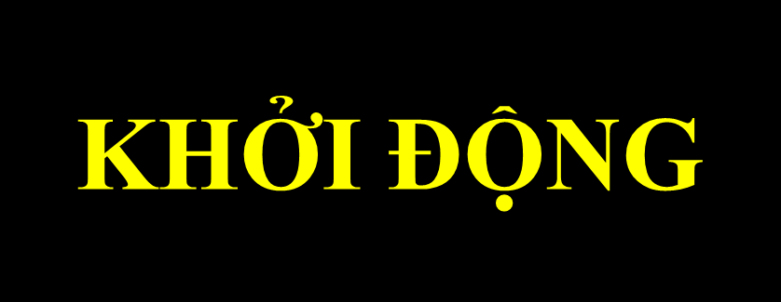

Slide 67


1. Kiểu bài báo cáo kết quả nghiên cứu về một vấn đề văn học trung đại có đặc điểm gì?
2. Những nội dung chính trong bài báo cáo kết quả nghiên cứu về một vấn đề văn học trung đại là gì?
3. Nêu quy trình thực hiện một bài thuyết trình.

Slide 68


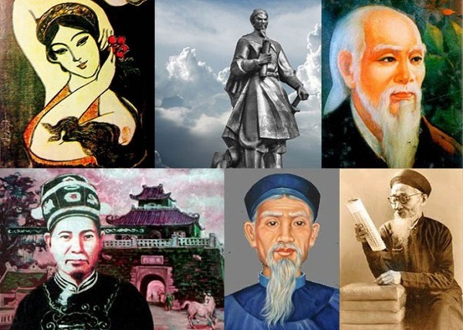

Slide 69

1. CHUẨN BỊ THUYẾT TRÌNH

Slide 70

(1) Khi chuyển nội dung bài báo cáo kết quả nghiên cứu về một vấn đề văn học trung đại sang bài thuyết trình, cần chú ý điều gì?
(2) Bạn sẽ thuyết trình ở đâu? Trong thời gian bao lâu?
(3) Đối tượng người nghe là ai? Cần lưu ý gì về đối tượng người nghe này khi thực hiện bài thuyết trình?
(4) Bạn sẽ chọn cách thuyết trình nào? Dự kiến lựa chọn các phương tiện phi ngôn ngữ nào để hỗ trợ? Hãy dự kiến câu hỏi của người nghe và câu trả lời của nhóm cho câu hỏi ấy.

Slide 71
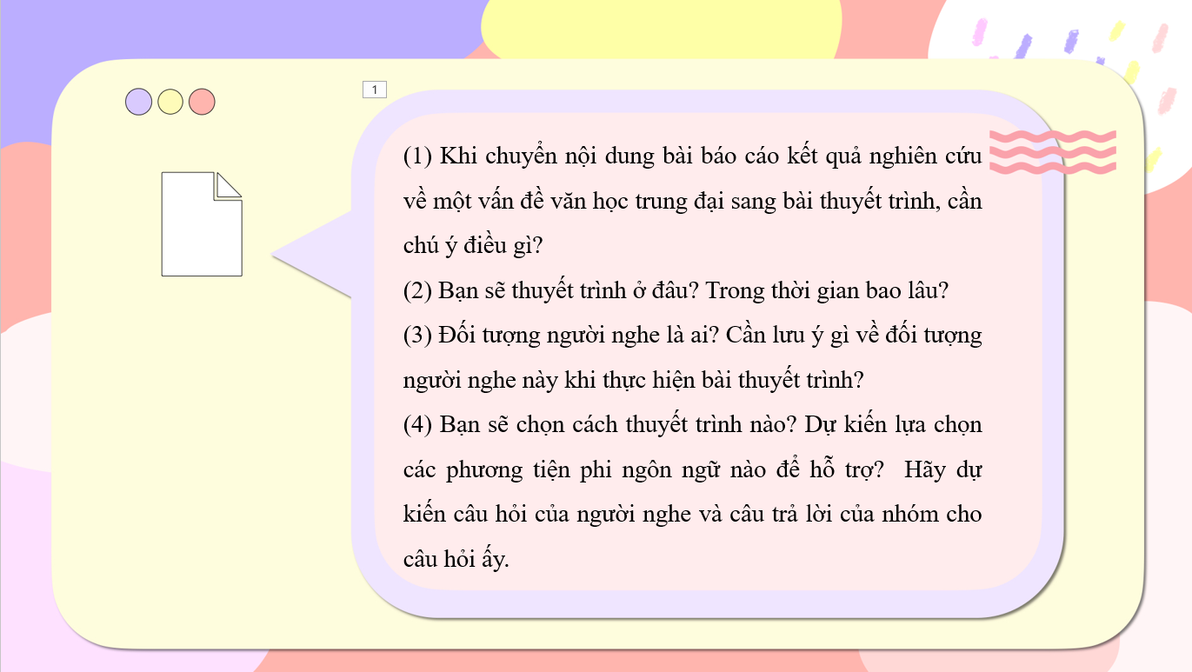
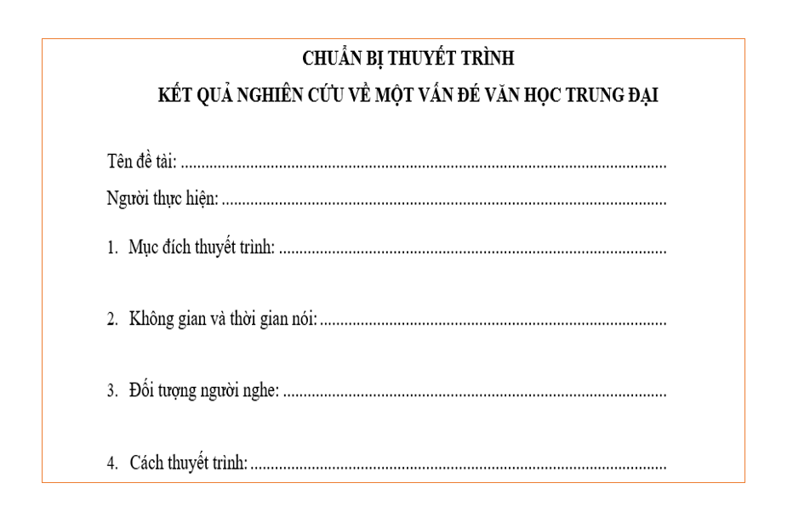

Slide 72
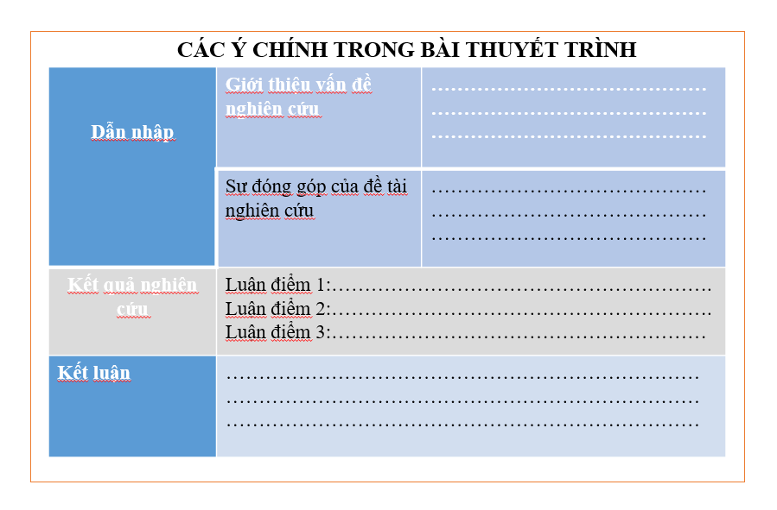
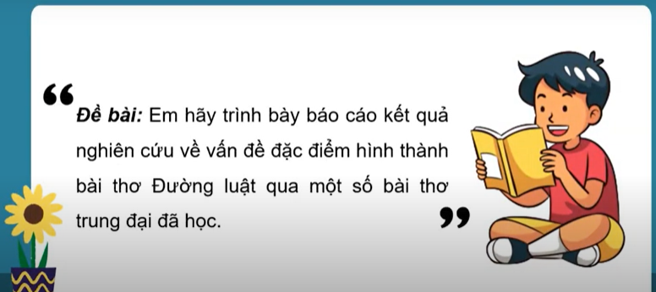

Slide 73

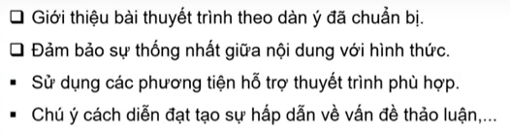
2. TRÌNH BÀY BÀI NÓI

Slide 74
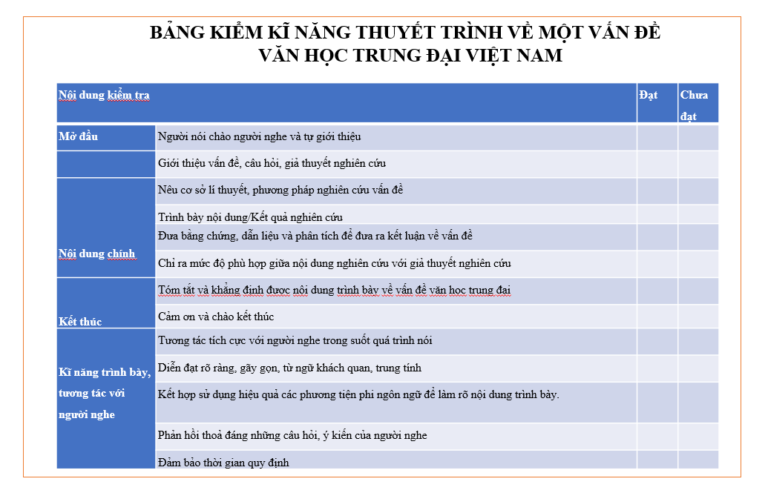

Slide 75
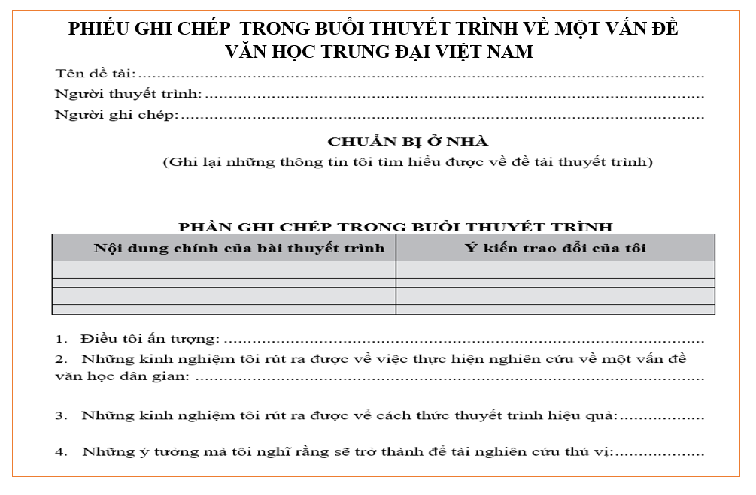

Slide 76
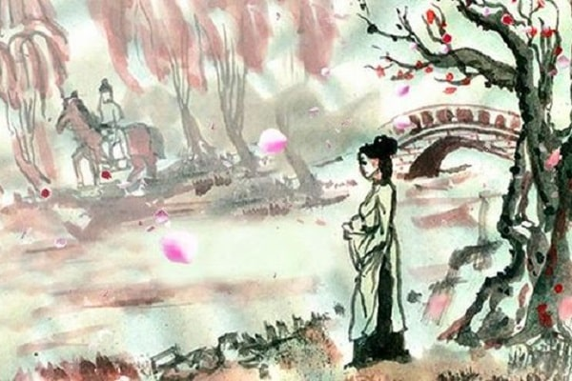
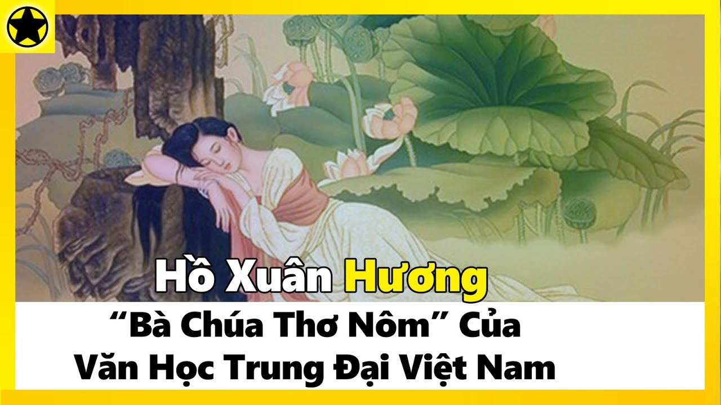
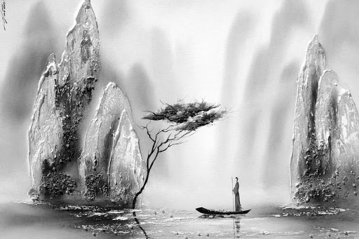
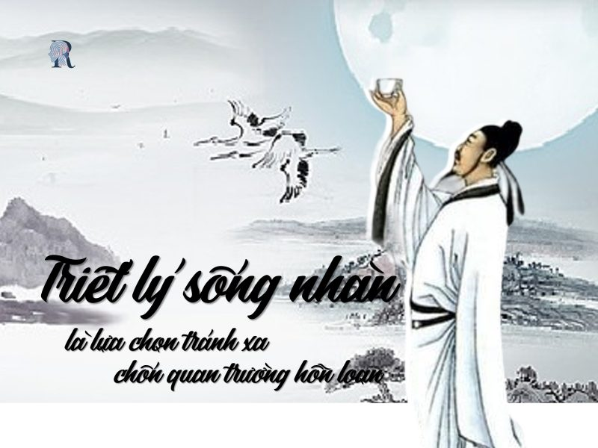
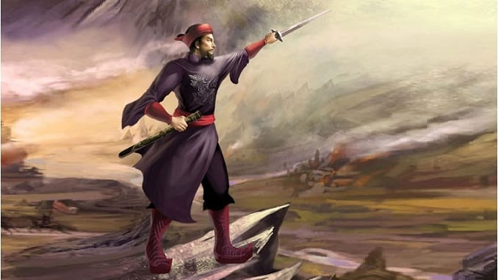
TOẠ ĐÀM
THUYẾT TRÌNH MỘT VẤN ĐỀ VĂN HỌC TRUNG ĐẠI VIỆT NAM

Slide 77

3. TRAO ĐỔI VÀ ĐÁNH GIÁ
- Tự đánh giá bài thuyết trình của mình và đánh giá bài thuyết trình của bạn, rút kinh nghiệm cho bản thân.
- HS hoàn thành PHT.

Slide 78

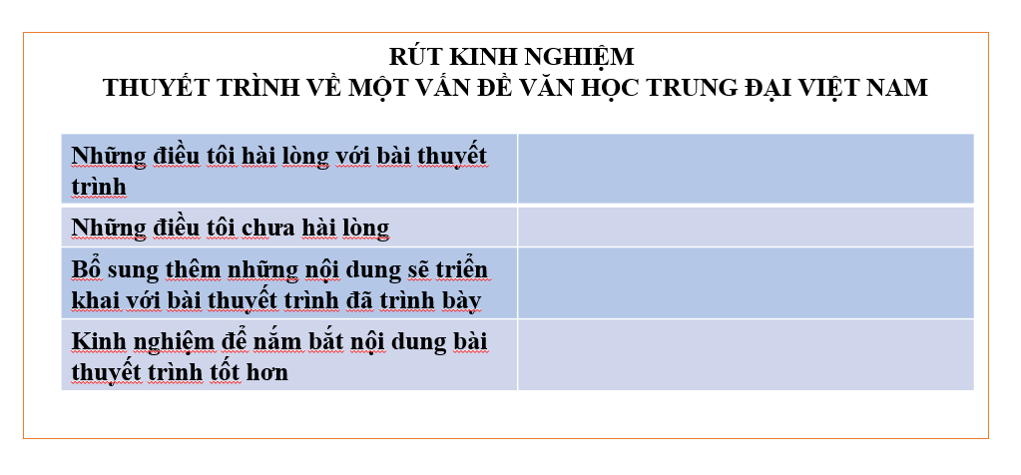


Slide 79

LUYỆN TẬP
Câu hỏi:
- Từ " đế" trong nguyên tác bài thơ Nam quốc sơn hà (tương truyền của Lý Thường Kiệt).
- Nguyễn Trãi là anh hùng hay Nghệ sĩ?
- Phải chăng" những điều trông thấy mà đau đớn lòng" là nội dung bao trùm trong nhiều tác phẩm của Nguyễ Du?
- Vì sao Nam Bộ dùng từ "kể thơ Vân Tiên", "nói thơ Vân Tiên" mà không dùng " "đọc thơ Vân Tiên“?

Slide 80
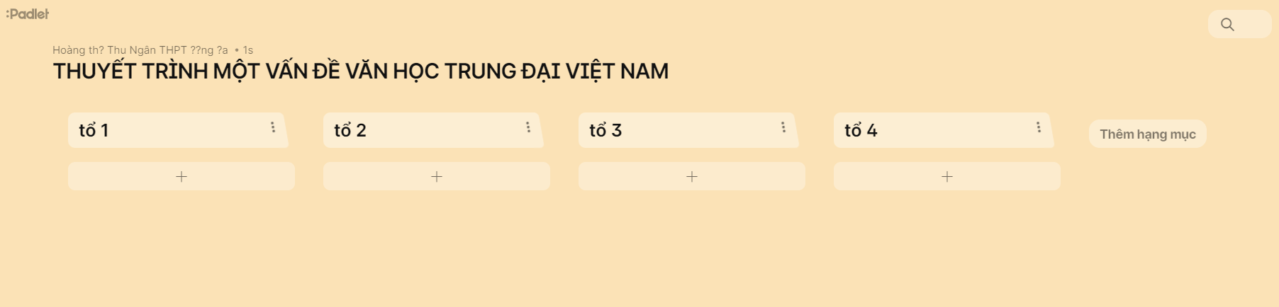
VẬN DỤNG
- Thuyết trình báo cáo nghiên cứu về một vấn đề văn học trung đại Việt Nam.
- Clip , video thuyết trình của học sinh đăng trên nhóm lớp hoặc Padlet

Slide 81


